Slide 1
apresentação do projeto final curso 4ª academia .net atos.
Marcos Antonio Alves de Sá Filho

Slide 2
tecnologias utilizadas e proposta
Base em ASP.Net Core;
MVC (Model View Controller);
Entity Framework Code First;
SQL Server;
Bootstrap;
O projeto é uma biblioteca de cadastro, armazenamento e organização de jogos eletrônicos possuídos pelo usuário;

Slide 3
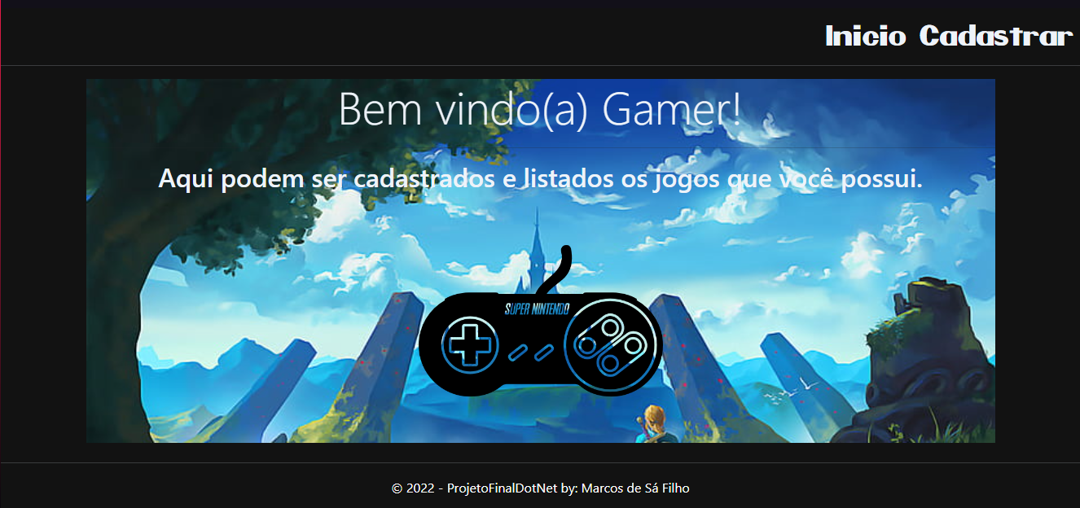

Slide 4
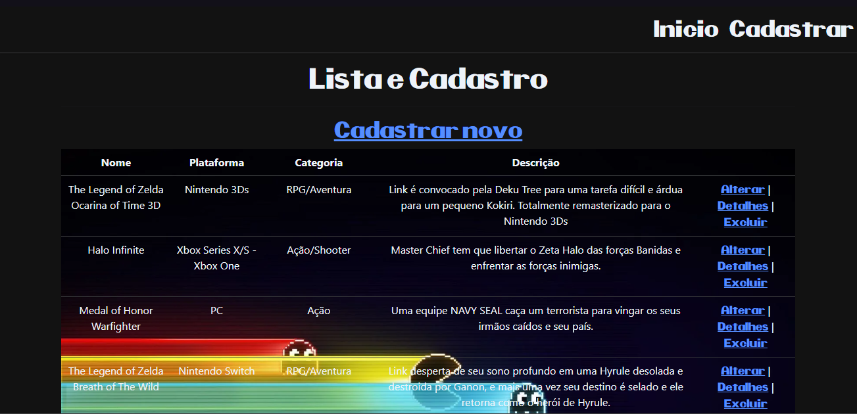

Slide 5
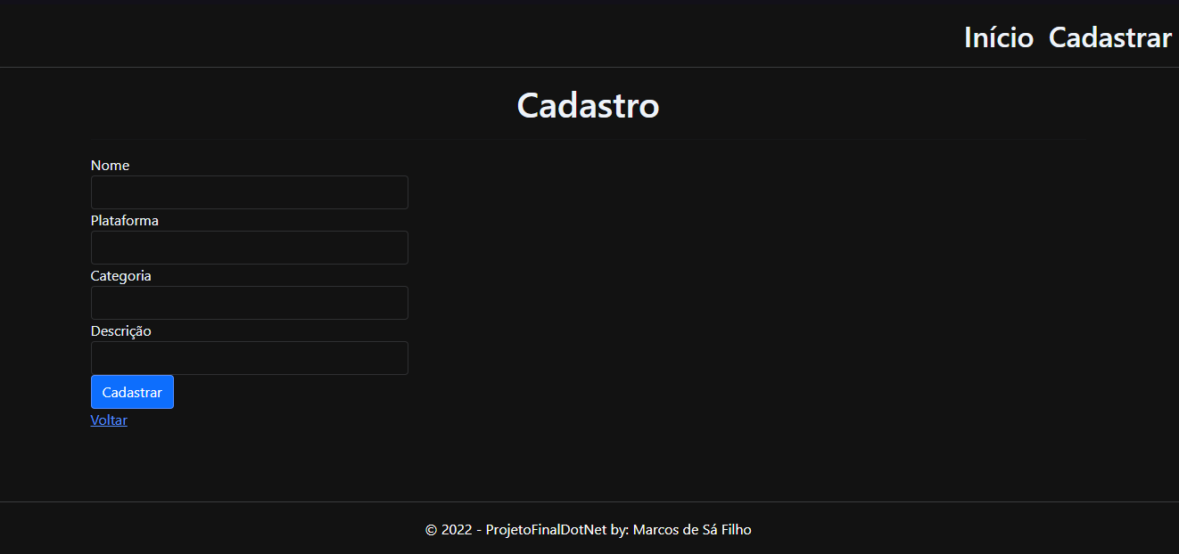

Slide 6
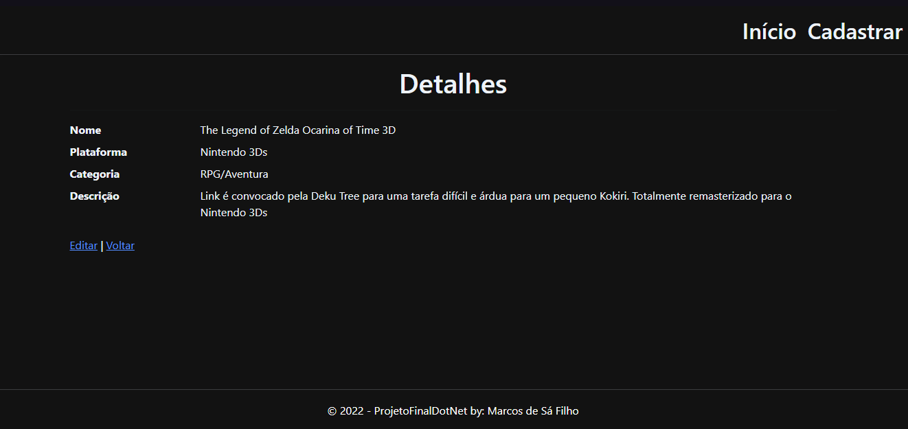

Slide 7
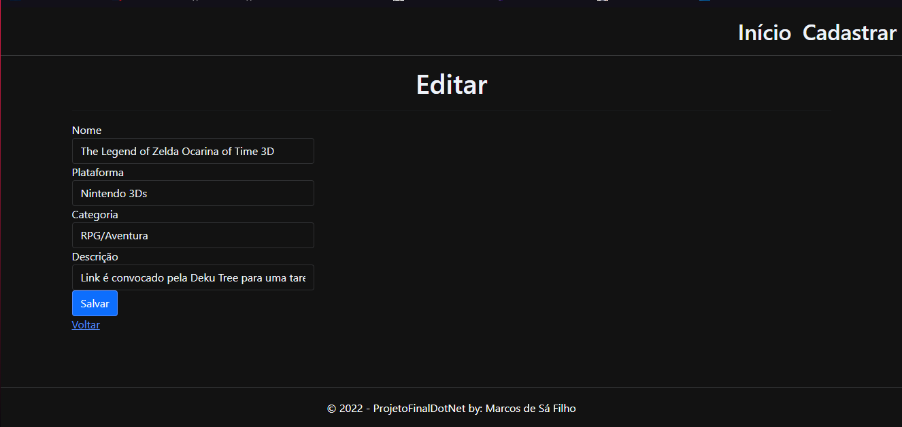

Slide 8
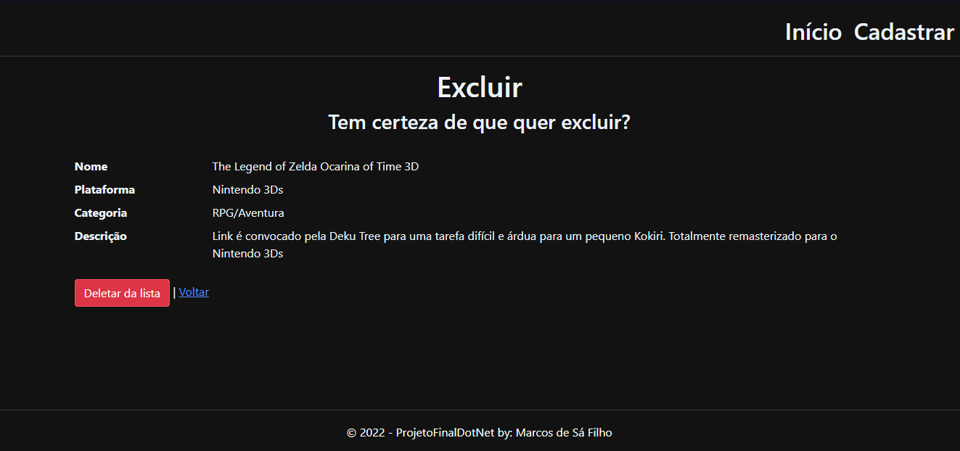

Slide 9
Obrigado pela atenção!
LinkedIn: https://www.linkedin.com/in/marcos-antonio-alves-de-sá-filho-4852311a7/
GitHub: https://github.com/Marcofsa
E-Mail: marcofsaoperacional@outlook.com
Telefone: (87)9 8858-3788

